Slide 1


Slide 2

YKS VERİLERİ İLE
İLGİLİ SAYISAL
BİLGİLENDİRMELER.

Slide 3
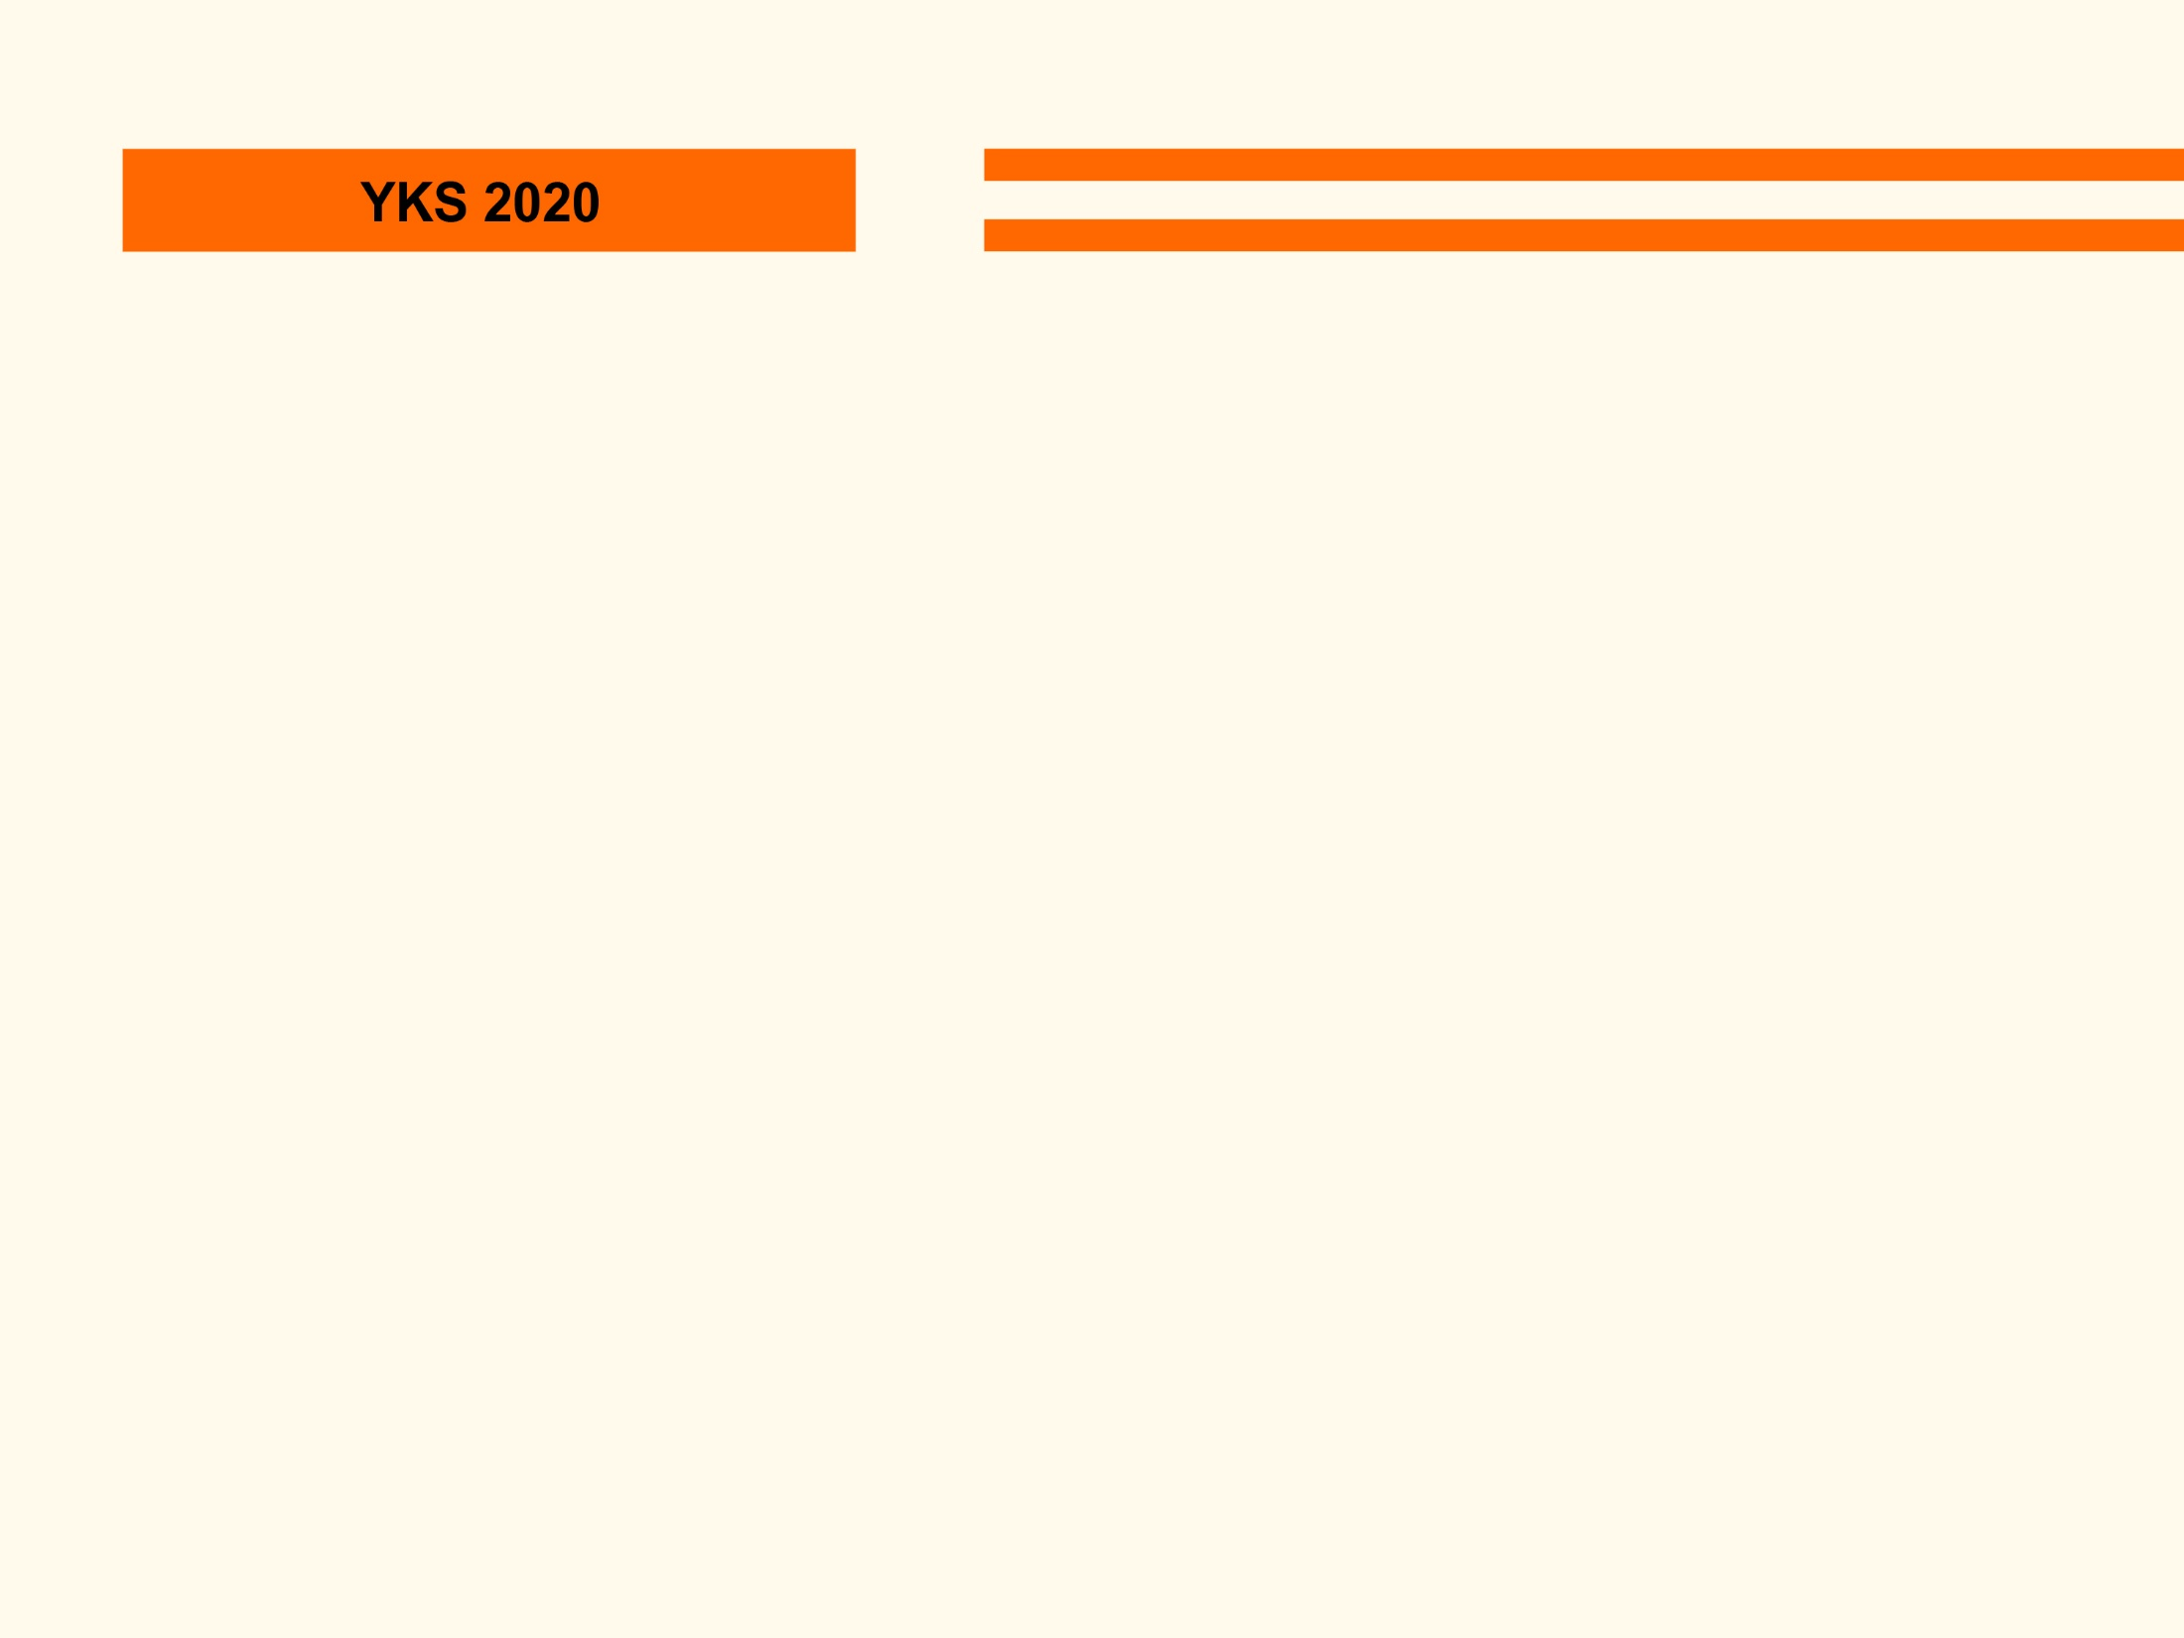

Slide 9
DERSLERİN ORTALAMA
NET VERİLERİ

Slide 10
YGS-LYS SINAVLARIINA AİT NET ORTALAMALARI VERİSİ
DERSLER | SORU SAYILARI | 2015 | 2016 | 2017
TÜRKÇE | 40 | 15,8 | 19,1 | 17,2
T.MATEMATİK | 40 | 5,2 | 7,8 | 5,1
SOSYAL BİL. | 40 | 10,7 | 10,7 | 12,3
FEN BİLİMLERİ | 40 | 3,9 | 4,6 | 4,6
T.D.EDEBİYATI | 56 | 20,98 | 27,36 | 21,8
COĞRAFYA-1 | 24 | 10,21 | 7,88 | 9,3
AYT MATEMATİK | 80 | 13,50 | 14,07 | 15,68
FİZİK | 30 | 6,48 | 5,03 | 6,82
KİMYA | 30 | 8,75 | 9,53 | 10,23
BİYOLOJİ | 30 | 9,78 | 7,73 | 10,13
TARİH-2 | 44 | 13,12 | 14,87 | 17,70
COĞRAFYA-2 | 14 | 5,82 | 5,09 | 5,19
FELSEFE GRUBU | 32 | 10,8 | 9,53 | 11,90
YDT (İNGİLİZCE) | 80 | 20,07 | 20,02 | 22,73

Slide 11
YKS SINAVLARIINA AİT NET ORTALAMALARI VERİSİ
DERSLER | SORU SAYISI | 2018 | 2019
TÜRKÇE | 40 | 16,1 | 14,67
T.MATEMATİK | 40 | 5,6 | 6,69
SOSYAL BİL. | 20 | 6,0 | 5,67
FEN BİL. | 20 | 2,8 | 2,24
T.D.EDEBİYATI | 24 | 4,74 | 4,98
COĞRAFYA-1 | 6 | 2,27 | 2,18
TARİH-1 | 10 | 1,61 | 2,03
AYT MATEMATİK | 40 | 3,92 | 4,77
TARİH-2 | 11 | 1,46 | 1,98
COĞRAFYA-2 | 11 | 2,85 | 2,39
FELSEFE GRUBU | 12 | 4,11 | 2,47
DİN KÜL. VE A.B. | 6 | 2,09 | 1,07
YDT(İNGİLİZCE) | 40 | 24,82 | 29,75

Slide 12
YKS SINAV SİSTEMİNİN
TANITILMASI

Slide 13



YÜKSEKÖĞRETİM KURUMLARI SINAVI (YKS) SINAVI
NEDİR?
YKS 2020
Y
2019-2020 eğitim öğretim yılında uygulanacak sınavdır. Sınav 3 OTURUM Şeklinde uygulanacaktır.
YKS SINAVI İLE İLGİLİ BİR KAÇ BİLGİ
K
Temel Yeterlilik Testi Cumartesi günü
Alan Yeterlilik Testi Pazar günü
Yabancı Dil Testi de Pazar günü uygulanmaktadır.
S
Oturum: TYT
Oturum: AYT
Oturum: YDT
2020
Yabancı Dil Testi, Alan Yeterlilik Testi ile aynı gün olup, Alan Yeterlilik Testi Sabah oturumunda, Yabancı Dil Testi Öğleden Sonra yapılmaktadır.
IĞDIR MEHMET MURAT İŞLER SOSYAL BİLİMLER LİSESİ REHBERLİK SERVİSİ

Slide 14
TYT SINAVI SORU SAYILARI
YKS 2020
Y
TÜRKÇE: 40 SORU
K
SOSYAL BİL: 20 SORU
TARİH: 5 SORU
COĞRAFYA: 5 SORU
FELSEFE: 5 SORU
DİN KÜL.: 5 SORU
S
MATEMATİK: 40 SORU
2020
FEN BİL: 20 SORU
FİZİK: 7 SORU
KİMYA: 7 SORU
BİYOLOJİ: 6 SORU
IĞDIR MEHMET MURAT İŞLER SOSYAL BİLİMLER LİSESİ REHBERLİK SERVİSİ

Slide 15
TYT SORU TİPLERİ NASIL OLACAK?
YKS 2020
Y
SORULAR ORTAK MÜFREDATTAN ÇIKACAKTIR.
K
Okuduğunu doğru anlama ve yorumlama becerilerini ölçecek sorular olacak…
S
Matematik kavramlarını kullanma
ve temel matematik işlemleri ile
Soyut işlemler yapma becerisi
Ölçülecek…
20
Sosyal alandaki becerileri kavrama ve muhakeme becerileri ölçülecek.
20
Fen Bilimleri alanına yatkınlığı ve muhakeme becerileri ölçülecek…
IĞDIR MEHMET MURAT İŞLER SOSYAL BİLİMLER LİSESİ REHBERLİK SERVİSİ

Slide 16
TYT PUAN TÜRÜ
YKS 2020
Üniversiteye girişte için yapılan Temel Yeterlilik Testi sonucu oluşan puandır…
Ön Lisans Bölümlerini tercih ederken
K
TYT PUANI NEDİR?
NERELERDE KULLANILIR?
Açıköğretim
Önlisans
tercihlerinde
Özel Yetenek Sınavına başvuru yaparken
IĞDIR MEHMET MURAT İŞLER SOSYAL BİLİMLER LİSESİ REHBERLİK SERVİSİ

Slide 17
AYT SINAV SORU SAYILARI
YKS 2020
T.D.EDEBİYATI: 24 SORU
COĞRAFYA-: 6 SORU
TARİH-1: 10 SORU
TARİH-2: 11 SORU
COĞRAFYA-2: 11 SORU
FELSEFE GRB.: 12 SORU
DİN KÜLTÜRÜ: 6 SORU
K
20
Y
S
20
FİZİK: 14 SORU
KİMYA: 13 SORU
BİYOLOJİ: 13 SORU
YABANCI DİL
80 SORU
MATEMATİK
40 SORU
IĞDIR MEHMET MURAT İŞLER SOSYAL BİLİMLER LİSESİ REHBERLİK SERVİSİ

Slide 18
AYT SORU TİPLERİ NASIL OLACAK VE NEREDE KILLANILACAK?
YKS 2020
AYT PUANI
Y
20
Alan Yeterlilik Testi Sonucu Oluşan Puandır.
Açıköğretim isans Programlarını Tercih ederken kullanılır.
K
20
S
E.A, SAYISAL, SÖZEL VE DİL OLMAK ÜZERE 4 E AYRILIR…
Lisans Programlarını Tercih ederken kullanılır.
AYT
IĞDIR MEHMET MURAT İŞLER SOSYAL BİLİMLER LİSESİ REHBERLİK SERVİSİ

Slide 19
TESTLERE KATKI SUNAN DERSLER
YKS 2020
SAYISAL
EŞİT AĞIRLIK
TYT + AYT MATEMATİK
EDEBİYAT+COĞ-1+TARİH-1
TYT + AYT MATEMATİK
AYT(FİZİK+KİMYA+BİYOLOJİ)
DİL
SÖZEL
TYT + EDEBİYAT+
COĞ-1+ TARİH-1+ TARİH-2+
COĞ-2+ FEL. GRB.+ DİN K.
PUAN GETİREN
DERSLER
TYT + DİL SINAVI)
IĞDIR MEHMET MURAT İŞLER SOSYAL BİLİMLER LİSESİ REHBERLİK SERVİSİ

Slide 20
SINAV SÜRELERİ KAÇAR DAKİKA?
YKS 2020
EŞİT AĞIRLIK
TOPLAM 120 SORU 135 DAKİKA SÜRE BULUNMAKTADIR…
TYT
DİL
AYT
TOPLAM 160 SORU 180 DAKİKA SÜRE BULUNMAKTADIR…
SÖZEL
DİL
TOPLAM 80 SORU 120 DAKİKA SÜRE BULUNMAKTADIR…
IĞDIR MEHMET MURAT İŞLER SOSYAL BİLİMLER LİSESİ REHBERLİK SERVİSİ

Slide 21
ORTAÖĞRETİM BAŞARI PUANI
YKS 2020
OBP HESAPLANMASINDA DİPLOMA NOTU ÖNEMLİDİR. BU NEDENLE SON SINIF ADAYLARININ DİPLOMA NOTLARINA DİKKAT ETMESİ GEREKMEKTEDİR. DİPLOMA PUANI HESAPLAMASI AŞAĞIDAKİ GİBİ YAPILIR;
EŞİT AĞIRLIK
OBP = DİPLOMA NOTU X 5
EKLENECEK PUAN=OBP X 0,12
DİL
VEYA
SÖZEL
DİPLOMA NOTU X 0,6= EKLENECEK PUAN
DİPLOMA NOTU 50’NİN ALTINDA OLAN ADAYLARIN DİPLOMA PUANLARI 50 OLARAK KABUL EDİLİR.
IĞDIR MEHMET MURAT İŞLER SOSYAL BİLİMLER LİSESİ REHBERLİK SERVİSİ

Slide 22
BARAJ PUANLARI
YKS 2020
TYT’ TERCİH YAPABİLMEK İÇİN HAM 150 PUAN ALMAK GEREKİR.
EŞİT AĞIRLIK
TYT’ DE 150 VE ÜZERİ
PUAN ALAMAMIŞ
ADAYLARIN AYT
PUANLARI HESAPLANMAZ.
AYT’DE TERCİH YAPABİLMEK İÇİN İLGİLİ PUAN TÜRÜNDEN HAM 180 PUAN ALMAK GEREKİR.
TYT DE HAM OLARAK 200 VE ÜZERİ PUAN ALAN ADAYLAR AYT SINAVINA DİREK KATILABİLİRLER.
IĞDIR MEHMET MURAT İŞLER SOSYAL BİLİMLER LİSESİ REHBERLİK SERVİSİ

Slide 23
BAŞARI SIRALAMA ŞARTLARI
YKS 2020
ÖĞRENCİLERİN İLGİLİ PUAN TÜRÜNDE BELİRTİLEN SIRALAMADAN DÜŞÜKSE TERCİH HAKKI BULUNMAMAKTADIR.
300 BİN
190 BİN
TIP
MÜH.
ÖĞRET.
HUKUK
MİMARLIK
50 BİN
300 BİN
250 BİN
MÜHENDİSLİK PROGRAMLARINDA, ZİRAAT MÜHENDİSLİĞİ, ORMAN MÜHENDİSLİĞİ VE SU ÜRÜNLERİ MÜHENDİSLİĞİ SIRALAMA BARAJI DIŞINDADIR…
IĞDIR MEHMET MURAT İŞLER SOSYAL BİLİMLER LİSESİ REHBERLİK SERVİSİ

Slide 24
0,5 NET KURALI NEDİR?
YKS 2020
TYT 0,5 NET KURALI
AYT 0,5 NET KURALI
TYT PUAN TÜRÜNDE ADAYLARIN PUANLARININ HESAPLANABİLMESİ İÇİN TÜRKÇE DERSİ VEYA MATEMATİK DERSİNİN HERHANGİ BİRİNDEN 0,5 NET(HAM PUAN) YAPMALARI GEREKMETEDİR.EĞER ADAYLAR 0,5 NET YAPMAZLARSA TYT PUANLARI HESAPLANMAYACAKTIR.
AYT PUAN TÜRÜNDE ADAYLARIN PUANLARININ HESAPLANABİLMESİ İÇİN, PUAN GETİREN TESTLERİN HERHANGİ BİRİNDEN 0,5 NET YAPMIŞ OLMALARI GEREKMEKTEDİR. ÖRNEĞİN; SÖZEL PUAN TÜRÜNÜN HESAPLANABİLMESİ İÇİN T.D.EDEBİYATI -SOSYAL-1 TESTİNDEN VEYA SOSYAL-2 TESTİNİN HERHANGİ BİRİNDEN 0,5 NET YAPMIŞ OLMASI GEREKMETEDİR. AKSİN TAKDİRDE ADAYIN AYT PUANI HESAPLANMAYACAKTIR…
TYT TESTİNDE 0,5 NET KURALINA TAKILAN ADAYLAR AYT KISMINDA FULL YAPMIŞ OLSALAR DAHİ AYT PUANLARI HESAPLANMAYACAKTIR.
IĞDIR MEHMET MURAT İŞLER SOSYAL BİLİMLER LİSESİ REHBERLİK SERVİSİ

Slide 25
YERLEŞTİRME PUANI NEDİR?
YKS 2020
Yerleştirme Puanı oluşmayan adayların tercih hakları olmayacaktır.
Ham Puanın Üstüne Okul
Puanın eklenmiş Halidir.
Sınav Sonucunda Y-TYT, Y-SAY, Y-SÖZ, Y-EA ve Y-DİL diye yazar.
Adayın tercih yapacağı puandır…
YERLEŞTİRME
PUANI
En yüksek Puan 560
Puandır.
EK puanlı En yüksek
Puan 590 Puandır.
Ham olarak 180 ve üzeri puan alamayan adayların yerleştirme puanı oluşmaz.
IĞDIR MEHMET MURAT İŞLER SOSYAL BİLİMLER LİSESİ REHBERLİK SERVİSİ

Slide 26
HAM VE EK PUAN NEDİR?
YKS 2020
HAM PUAN
Yapılan netler ile elde edilen puandır. OBP ekli değildir.
15 Puan ile 30 Puan aralığında ek puan verilmektedir.
EK PUAN
Meslek Lisesi mezunlarına verilen puandır.
DİPLOMA NOTU X 0,3
Eklenecek ek puanı vermektedir.
YKS 2020
Meslek Lisesi mezunları kendi alanlarını tercih ederken ek puan alırlar.
Ek Puan alınacak alanlar başvuru kılavuzunda Tablo 3A ve 3C den bakılabilir.
30.03.2012 tarihinden sonra Meslek Lisesine Kayıt olan adaylar sadece ÖNLİSANS tercihlerinde ek puan alırlar.
IĞDIR MEHMET MURAT İŞLER SOSYAL BİLİMLER LİSESİ REHBERLİK SERVİSİ

Slide 27
AYT’DE YERLEŞTİRME PUANINA TESTLERİN ETKİSİ
YKS 2020
SAYISAL
SAYISAL
TYT=%40
AYT=%60
TYT=%40
AYT=%60
TYT=%40
AYT=%60
TYT=%40
AYT=%60
SÖZEL
DİL
IĞDIR MEHMET MURAT İŞLER SOSYAL BİLİMLER LİSESİ REHBERLİK SERVİSİ

Slide 28
TYT’DE YERLEŞTİRME PUANINA TESTLERİN ETKİSİ
YKS 2020
TÜRKÇE: %33
FEN BİL.: %17
TYT
TESTLERİ
MATEMATİK: %33
SOSYAL BİL.: %17
IĞDIR MEHMET MURAT İŞLER SOSYAL BİLİMLER LİSESİ REHBERLİK SERVİSİ

Slide 29
TESTLERİN % OLARAK ETKİLERİ
YKS 2020
SAYISAL PUANA TESTLERİN ETKİSİ
TYT | MATEMATİK | FİZİK | KİMYA | BİYOLOJİ
%40 | %30 | %10 | %10 | %10
EŞİT AĞIRLIK PUANINA TESTLERİN ETKİSİ
TYT | MATEMATİK | EDEBİYAT | COĞRAFYA | TARİH
%40 | %30 | %18 | %5 | %7
SÖZEL PUANA TESTLERİN ETKİSİ
TYT | EDEB | TARİH-1 | COĞ-1 | TARİH-2 | COĞ-2 | FEL GRB | DİN K.
%40 | %18 | %7 | %5 | %8 | %8 | %9 | %5
DİL PUANINA TESTLERİN ETKİSİ
TYT | DİL TESTİ
%40 | %60
IĞDIR MEHMET MURAT İŞLER SOSYAL BİLİMLER LİSESİ REHBERLİK SERVİSİ

